Slide 1
Ovisnost ukupnog broja ostvarenih bodova na kolokvijima iz Difrafa i Intrafa
Izradili: Karmen Sović, Teo Šestak, Tihana Štifanić, Marina Švoger, Iva Tutiš

Slide 2
Uvod
Ciljevi seminara: Ispitati: - koreliranost – testovi koreliranosti dviju varijabli (Pearsonov i Spermanov) - nezavisnost – χ²-test nezavisnosti dviju varijabli - pripadnost normalnoj distibucijui – Shapiro-Wilk test
Promatrali smo samo bodove ostvarene na dva redovna kolokvija.

Slide 3
Prikupljanje podataka
Populacija: - studenti koji su akademske godine 2017./2018. slušali i Difraf i Intraf (109 studenata)
Uzorak: - odabran pomoću generatora slučajnih brojeva - n = 50

Slide 4
Opisna statistika
X = broj bodova na kolokvijima iz Difrafa
Y = broj bodova na kolokvijima iz Intrafa
Aritmetička sredina, uzoračka varijanca i standardna devijacija za X:
Aritmetička sredina, uzoračka varijanca i standardna devijacija za Y:
$$\overline{x}=117.32, s_{x}^{2}=1014.304, { s}_{x}=31.848$$
$$\overline{y}=104.02, s_{y}^{2}=1226.224, { s}_{y}=35.017$$

Slide 5
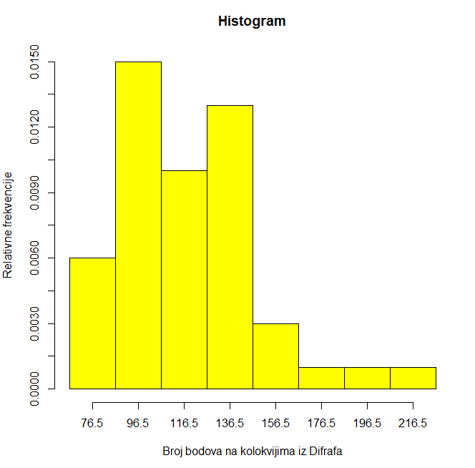
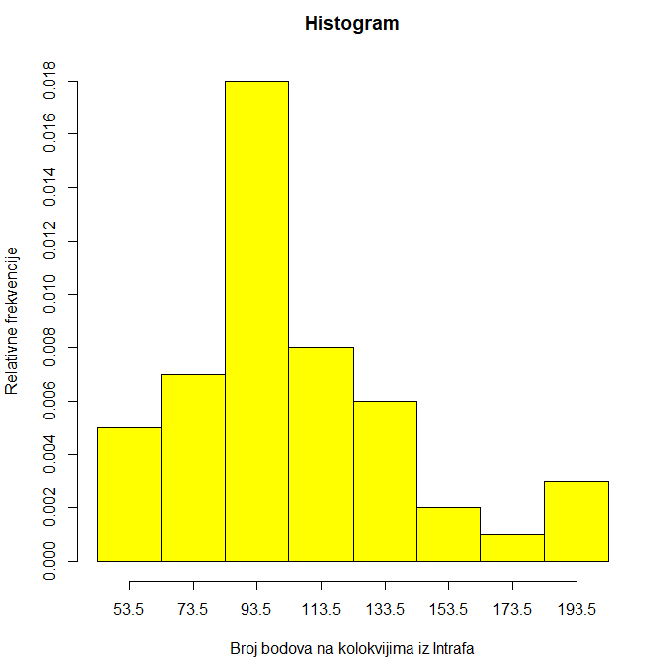
Opisna statistika – histogrami relativnih frekvencija

Slide 6
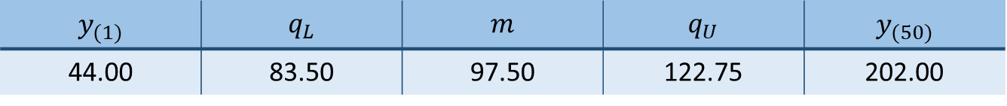
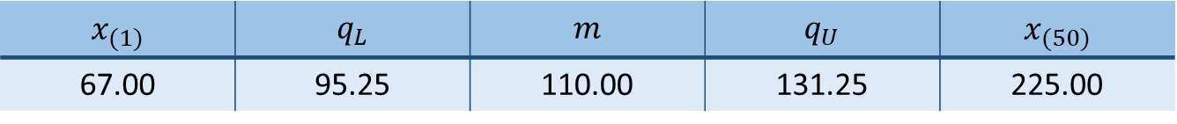
Opisna statistika - kvartili
Kvartili za broj bodova na kolokvijima iz Difrafa
Kvartili za broj bodova na kolokvijima iz Intrafa
$$x_{(1)}$$ | $$q_{L}$$ | $$m$$ | $$q_{U}$$ | $$x_{(50)}$$
67.00 | 95.25 | 110.00 | 131.25 | 225.00
$$y_{(1)}$$ | $$q_{L}$$ | $$m$$ | $$q_{U}$$ | $$y_{(50)}$$
44.00 | 83.50 | 97.50 | 122.75 | 202.00

Slide 7
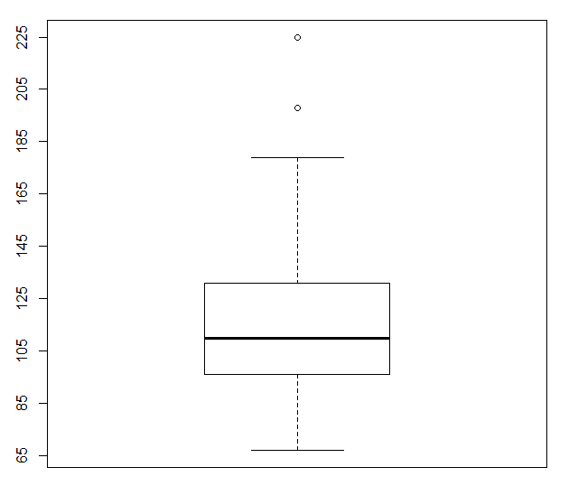
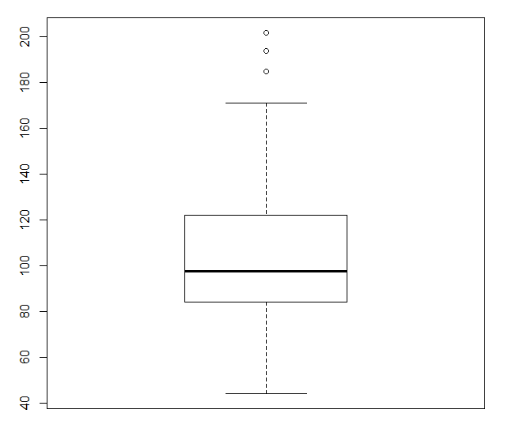
Opisna statistika – dijagrami pravokutnika
Dijagram pravokutnika broja bodova iz Difrafa
Dijagram pravokutnika broja bodova iz Intrafa

Slide 8
Statistički testovi

Slide 9
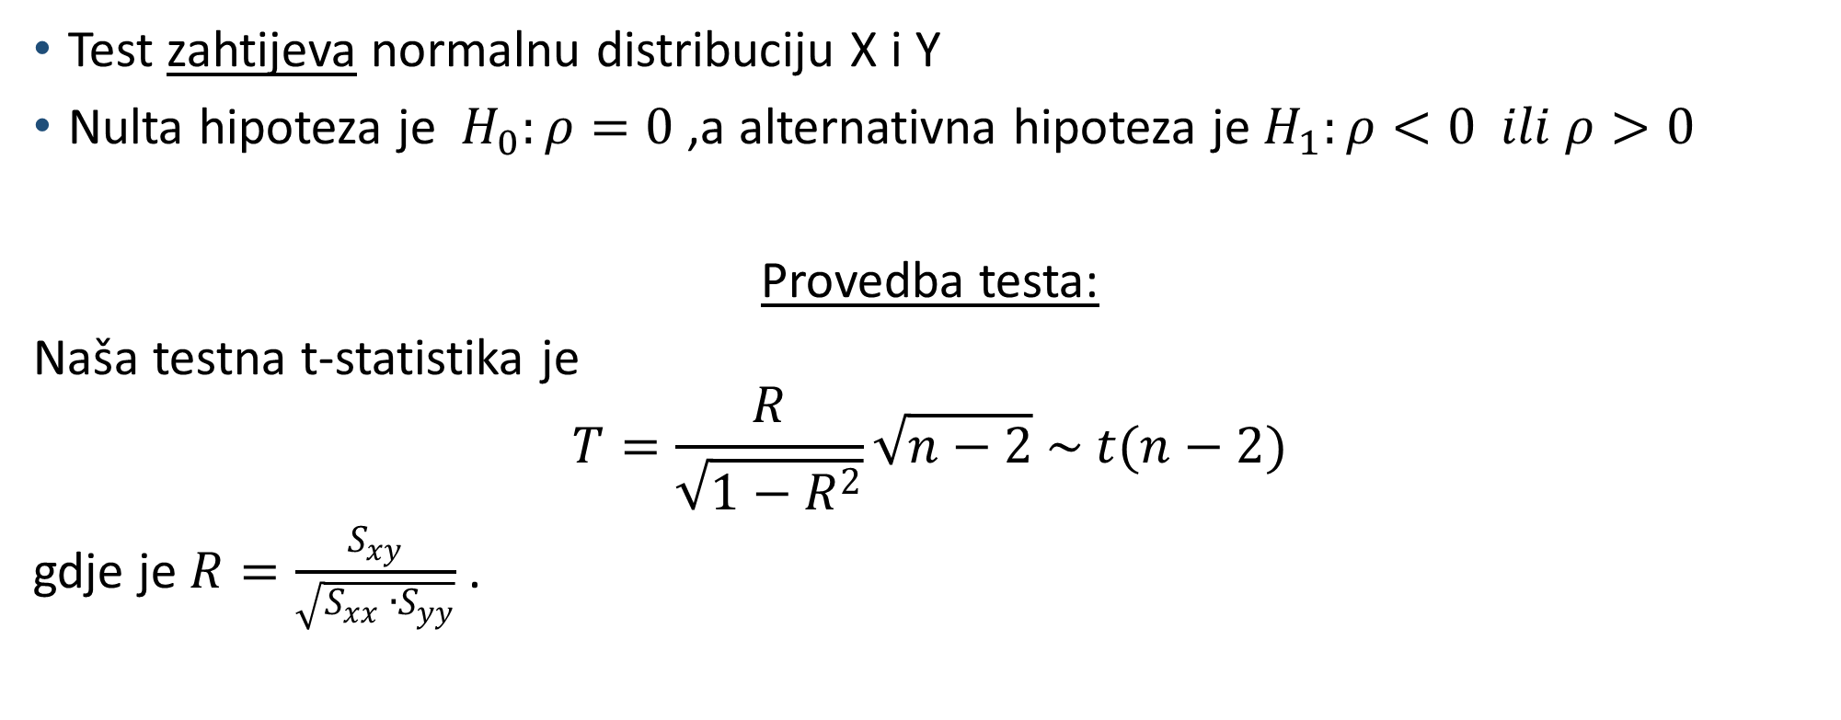
Testovi koreliranosti dviju varijabli – Pearsonov test koreliranosti
Test zahtijeva normalnu distribuciju X i Y
Nulta hipoteza je $H_{0}:ρ=0$,a alternativna hipoteza je $H_{1}:ρ<0 ili ρ>0$
Provedba testa:
Naša testna t-statistika je $$T=\frac{R}{\sqrt{1−R^{2}}}\sqrt{n−2} \sim t(n−2)$$
gdje je $R=\frac{S_{xy}}{\sqrt{S_{xx}{ ∙S}_{yy}}}$ .

Slide 10
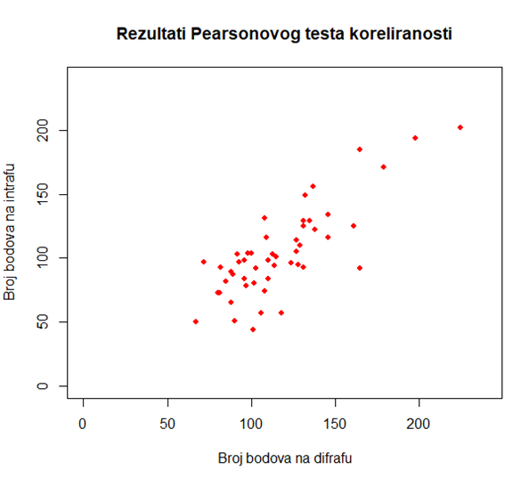

Testovi koreliranosti dviju varijabli – Pearsonov test koreliranosti

Slide 11
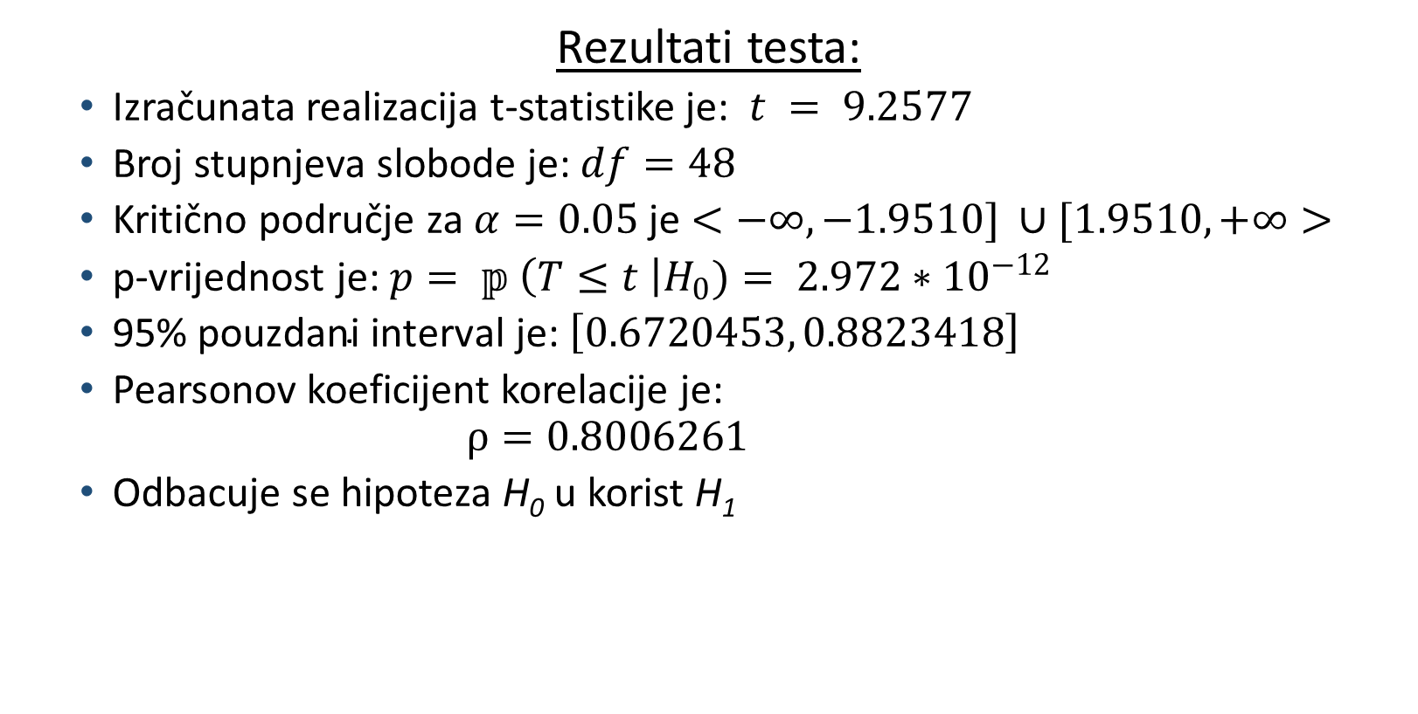
Testovi koreliranosti dviju varijabli – Pearsonov test koreliranosti
Rezultati testa:
Izračunata realizacija t-statistike je: $t = 9.2577$
Broj stupnjeva slobode je: $df=48$
Kritično područje za $α=0.05$ je $<−∞, −1.9510] ∪[1.9510, +∞>$
p-vrijednost je: $p= 𝕡 \left(T≤t \right|H_{0})= 2.972∗{10}^{−12}$
$\text{95\% }\text{pouzdani} \text{interval} \text{je}\text{: }\left[0.6720453, 0.8823418\right]$
Pearsonov koeficijent korelacije je: $ρ=0.8006261$
Odbacuje se hipoteza H₀ u korist H₁

Slide 12
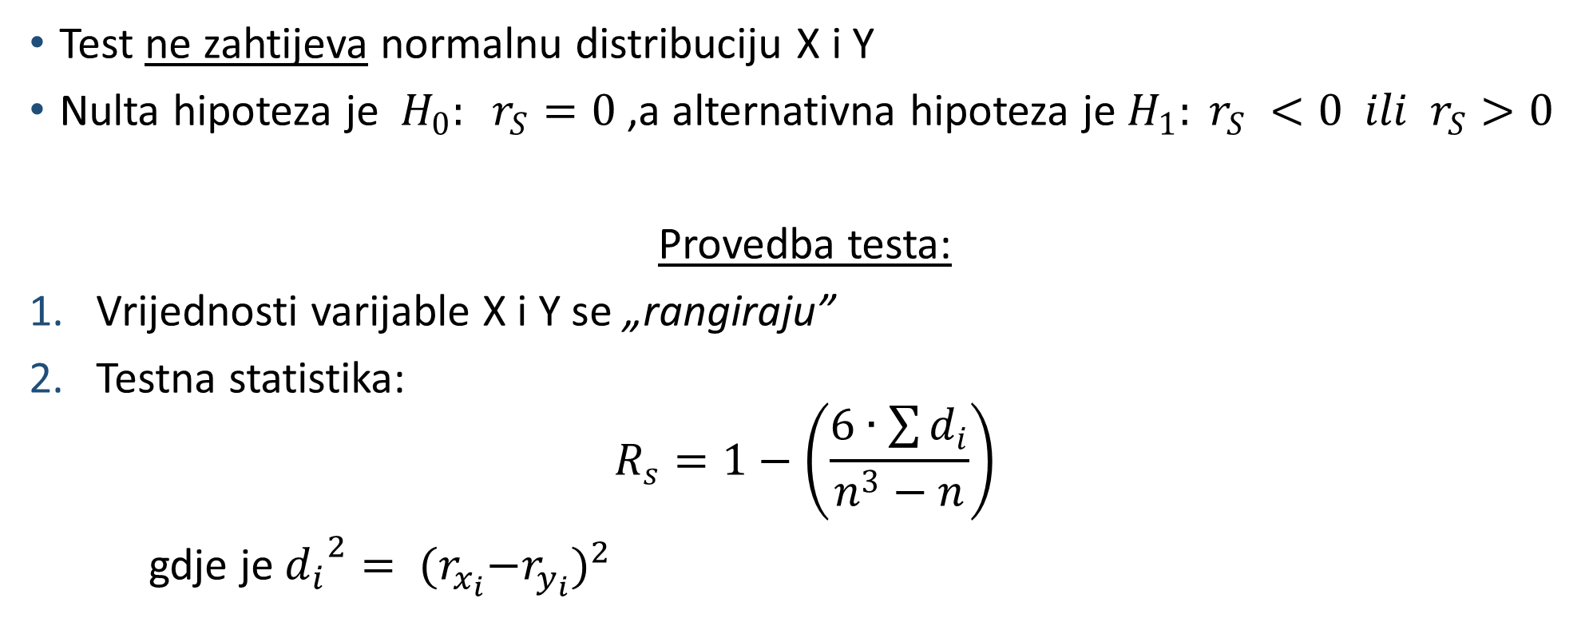
Testovi koreliranosti dviju varijabli – Spearmanov test koreliranosti
Test ne zahtijeva normalnu distribuciju X i Y
Nulta hipoteza je $H_{0}: r_{S}=0$,a alternativna hipoteza je $H_{1}: r_{S} <0 ili r_{S}>0$
Provedba testa:
Vrijednosti varijable X i Y se „rangiraju”
Testna statistika:
$$R_{s}=1−\left(\frac{6∙\sum{d_{i}}}{n^{3}−n}\right)$$
gdje je ${d_{i}}^{2}= {{(r}_{x_{i}}−r_{y_{i}})}^{2}$

Slide 13

Testovi koreliranosti dviju varijabli – Spearmanov test koreliranosti
Rezultati testa:
p-vrijednost je: $p= 𝕡 \left(T≤t \right|H_{0})= 4.57∗{10}^{−9}$
Spearmanov koeficijent koreliranosti je: $r_{S}=0.717419$
Odbacuje se hipoteza H₀ u korist H₁

Slide 14
χ²-test nezavisnosti dviju varijabli

Slide 15
Shapiro-Wilk test

Slide 16
Zaključak

